Slide 1
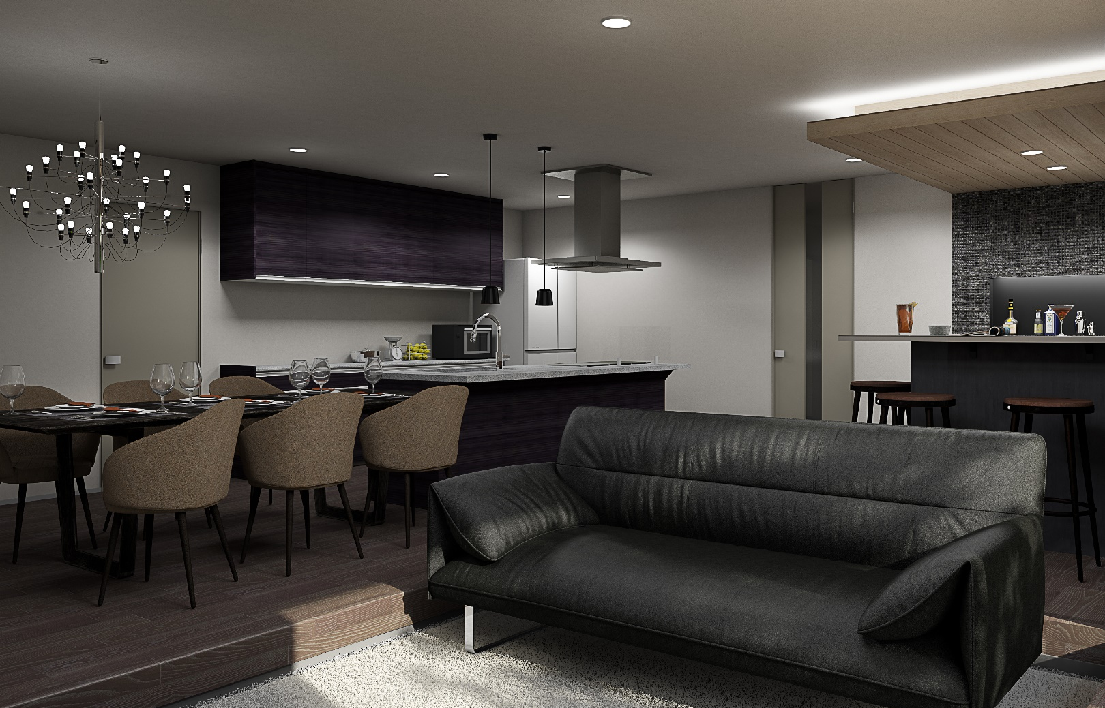
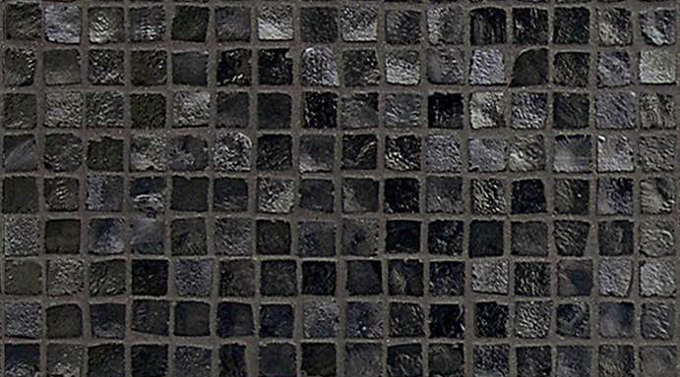
Small gathering - MODERN
S-MO-01
COORDINATE
SMOKY BROWN – PEARL GRAY
内装ドア ：プラスレーベル WH型 パールグレー柄
床 材 ：ベリティスフロアーW クラフト スモーキーブラウン色
タイル：CS-735631（ADVAN）
壁紙：品番FE76456（サンゲツ）
幅木：パールグレー柄
内装ドア：パールグレー柄
床材：ベリティスフロアーW クラフト スモーキーブラウン色

